Slide 1
Actuaciones de Comunicación CDTI-FEDER en 2013
Ana Neira
Departamento de Estudios y Comunicación
CDTI
Notes:
1

Slide 2
CDTI y los fondos FEDER
Centro para el Desarrollo Tecnológico Industrial
Organismo creado en 1977.
Entidad Pública Empresarial.
Dependiente del Ministerio de Economía y Competitividad.
Agente de financiación de la innovación empresarial (LCTI).
Fondo Tecnológico: 758 M€ (2007-2013)
PO FEDER Madrid y Navarra.

Slide 3
Cofinanciación con Fondos Europeos
Proyectos de I+D
FEDER Innterconecta
Línea Directa de Innovación
CIUDADANOS
FT todos + Madrid y Navarra

Slide 4
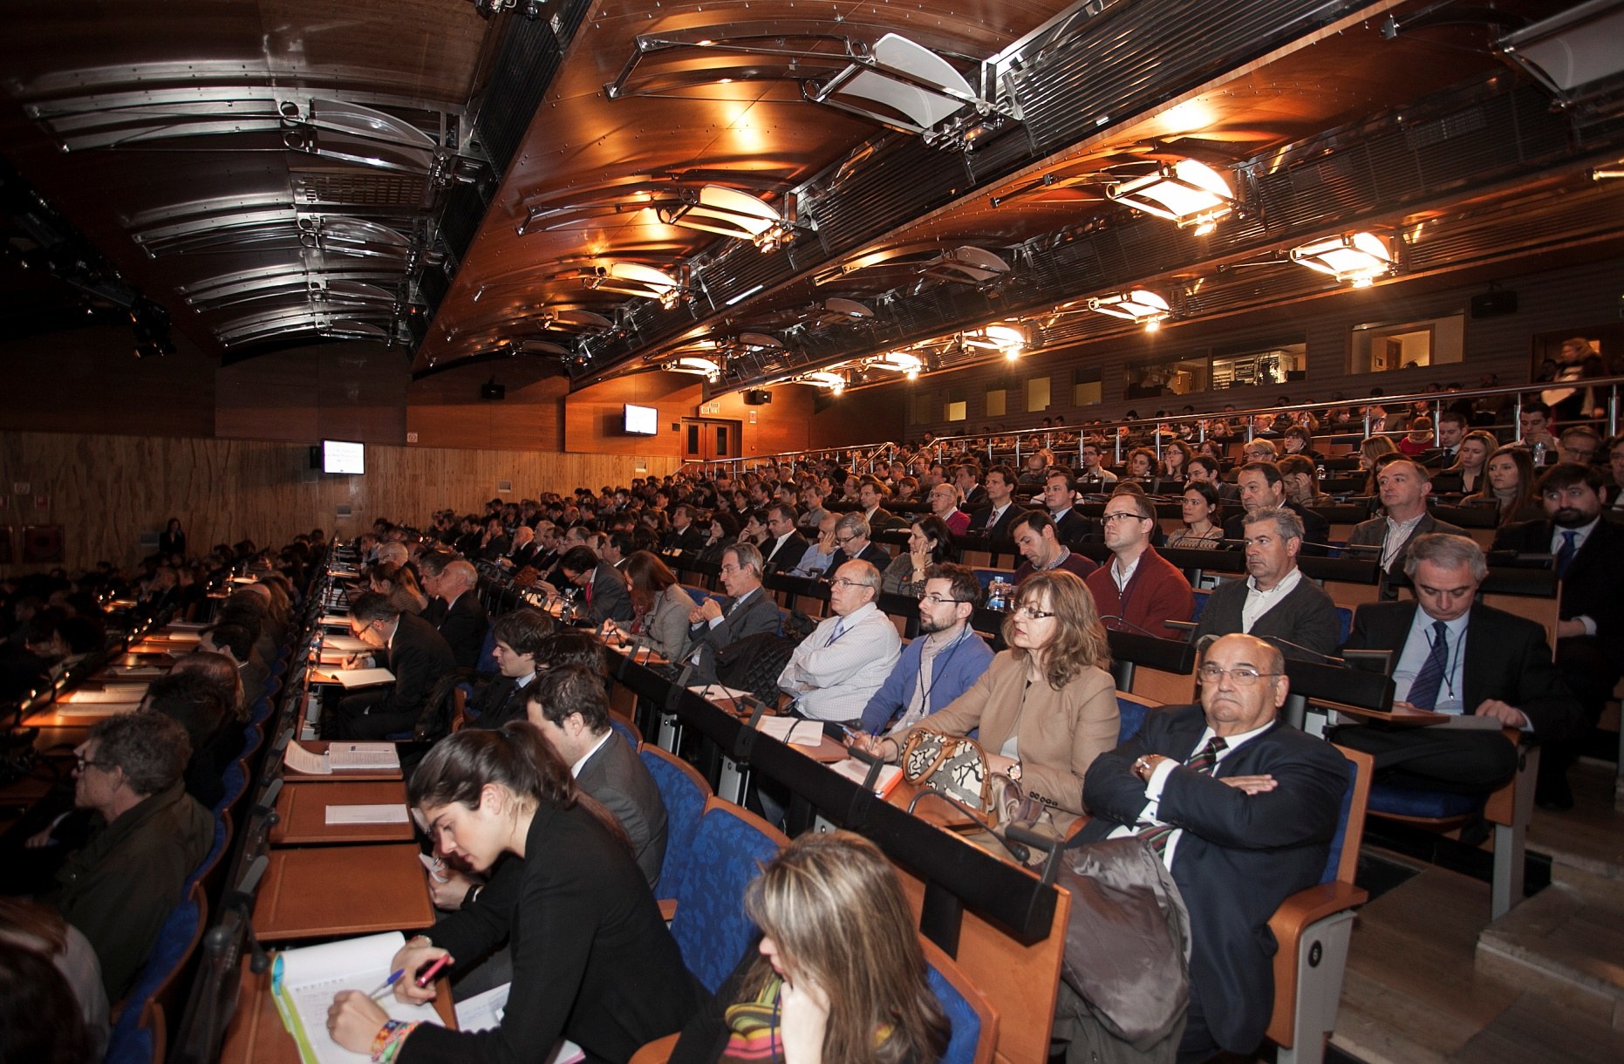
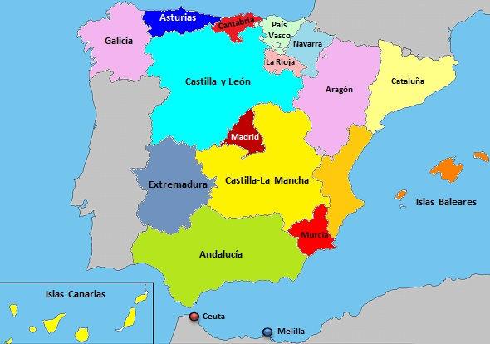
Jornadas y talleres
4
4
1
4
18
5
+ 150 jornadas / talleres al año…
…con 50 personas por jornada
+ de 7.500 personas con información directa!!!
9
14
6
22
7
1
15
10
5
21
4

Slide 5
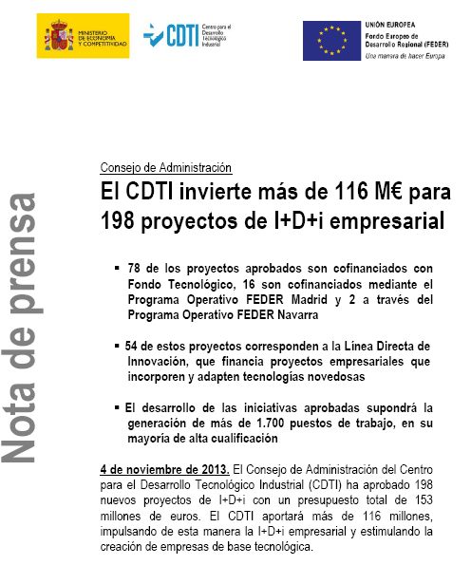
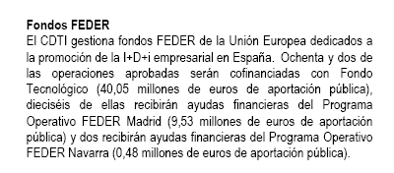
Las notas de prensa CDTI…
Carácter institucional: aportan información sobre la situación de los Fondos Europeos que CDTI gestiona

Slide 6
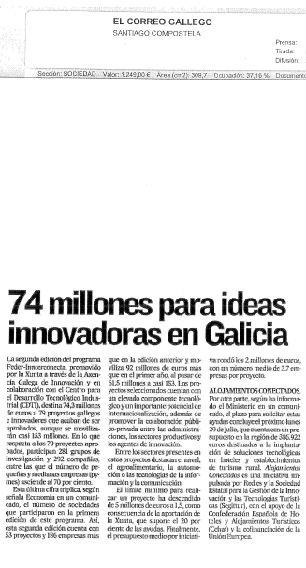
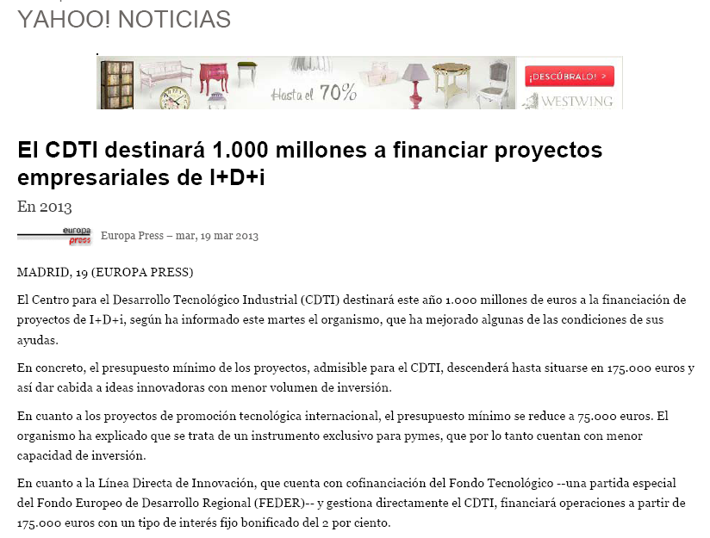
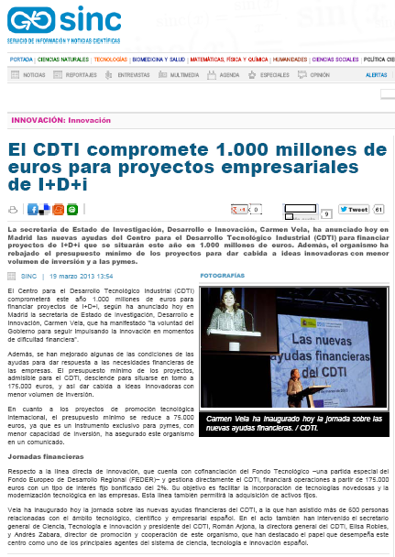
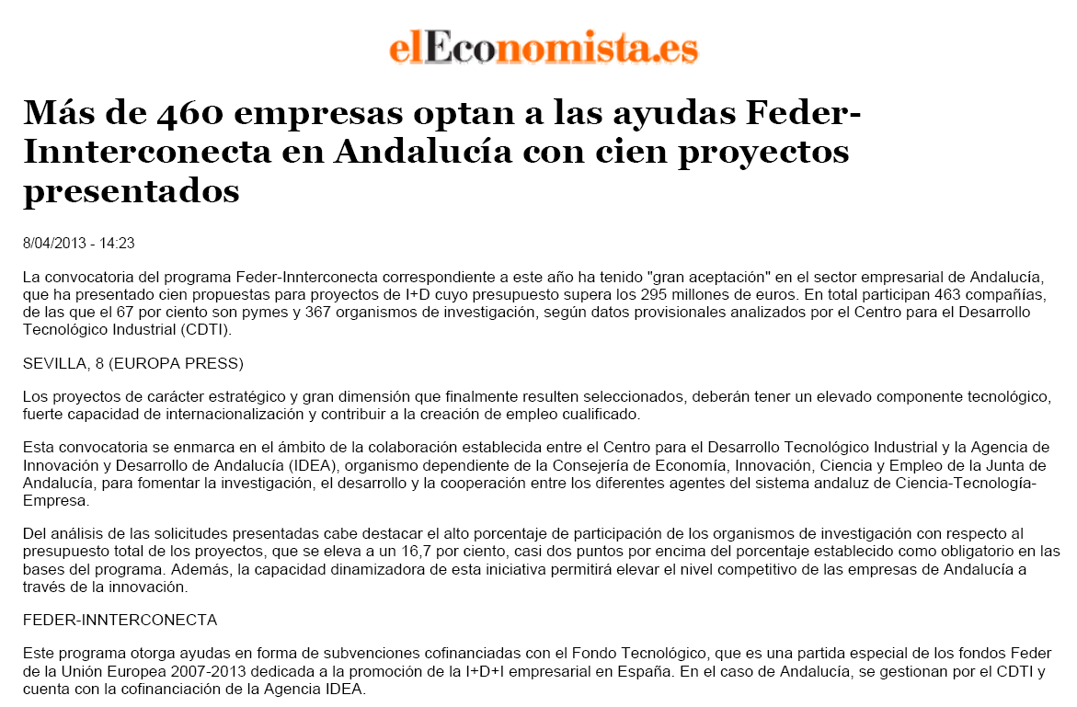
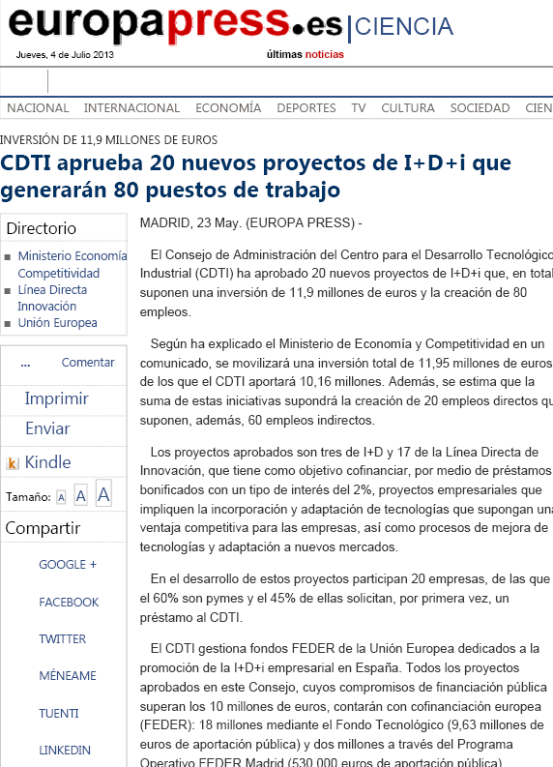
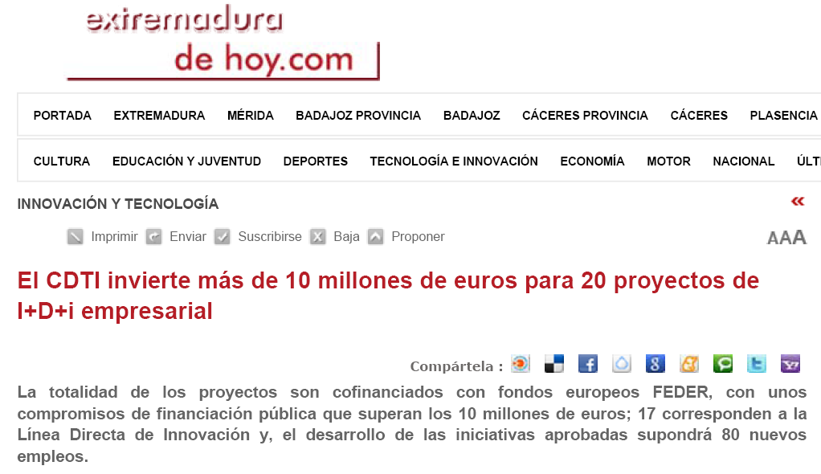
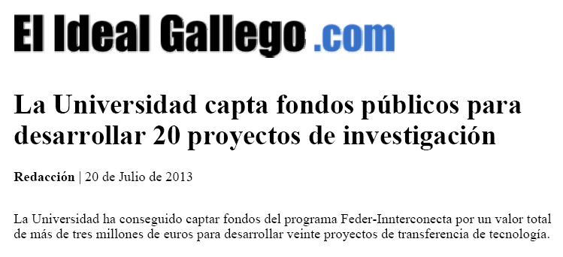
Y su impacto en los MdC…

Slide 7
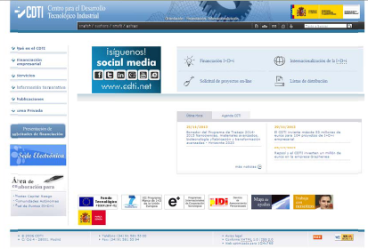
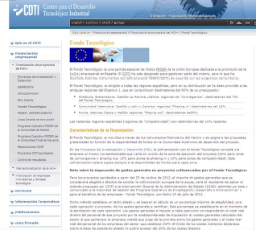
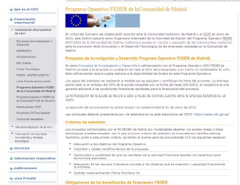
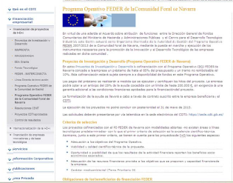
Difusión a través de la web CDTI
282 miembros
4 debates FT
+ de 600.000 visitas en 2013

Slide 8
Social Media Hub
COMING SOON
2.753 seguidores…

Slide 9
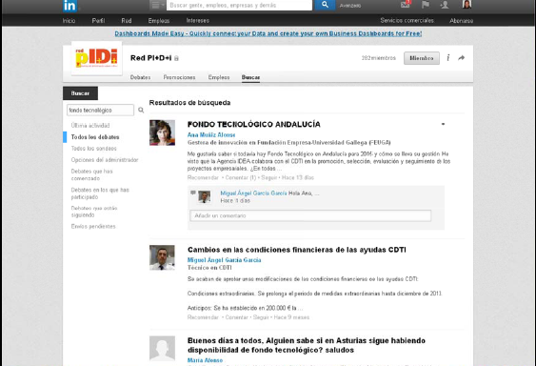
Red PIDI: Información sobre I+D+i
150 puntos distribuidos por todas las CCAA.
Información y asesoramiento gratuito a empresas, emprendedores y ciudadanos en general.
+ 16.000 consultas anuales.
Presencia en LinkedIn
282 miembros
4 debates FT

Slide 10
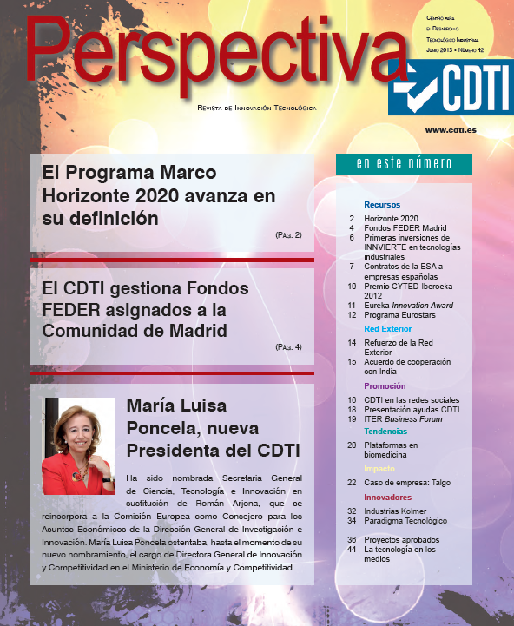
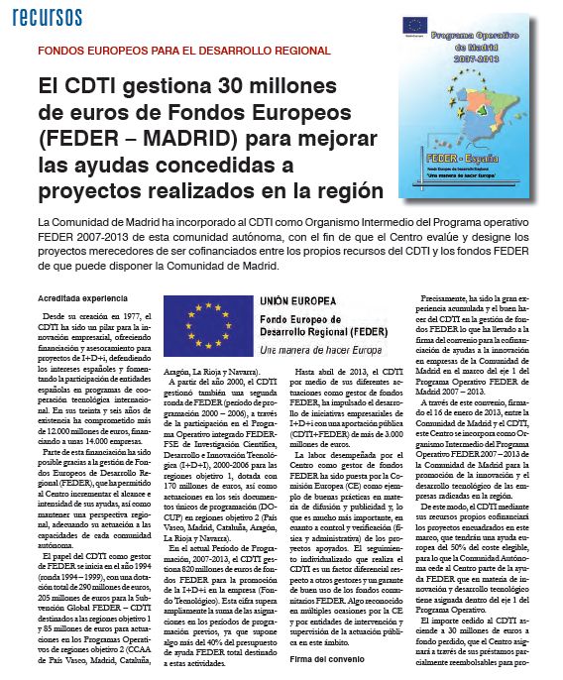
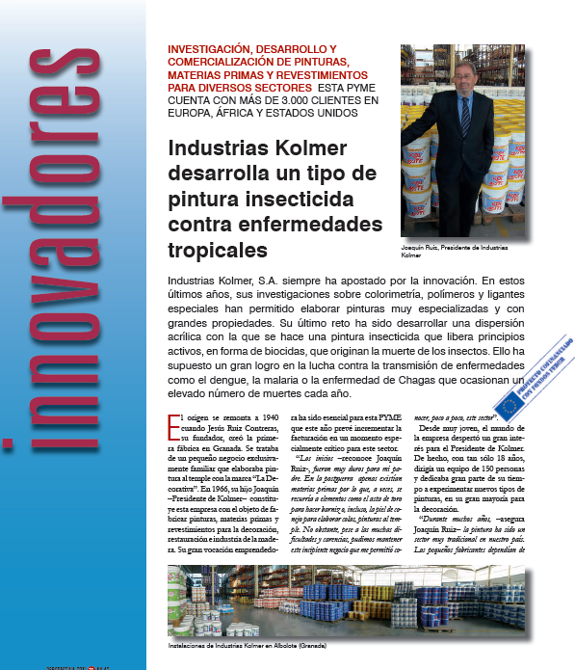
Perspectiva CDTI
2 revistas / año
19.000 ejemplares x nº
7.300 suscripciones online
Artículo sobre Fondos Europeos
Casos de éxito cofinanciados
Proyectos aprobados
282 miembros
4 debates FT

Slide 11
Otras herramientas de difusión
Buzón para los ciudadanos: info@cdti.es
Buzón para las instituciones: adcdti@cdti.es
1.000 consultas recibidas
10% relacionadas con FEDER
282 miembros
4 debates FT

